Slide 1
Протокольное решение расширенного заседания УМО по «Информационно-коммуникационным технологии» и «Информационной безопасности на базе АО Международный университет информационных технологий» от 15 марта 2024 г
Учебно-методическое объединение по направлению подготовки – Здравоохранение на базе КазНМУ им. С.Д.Асфендиярова
докладчик
руководитель координации деятельности УМО
Сыдыкова С.И.
Заседание УМО по направлению подготовки здравоохранение, 23 апреля 2024

Slide 2
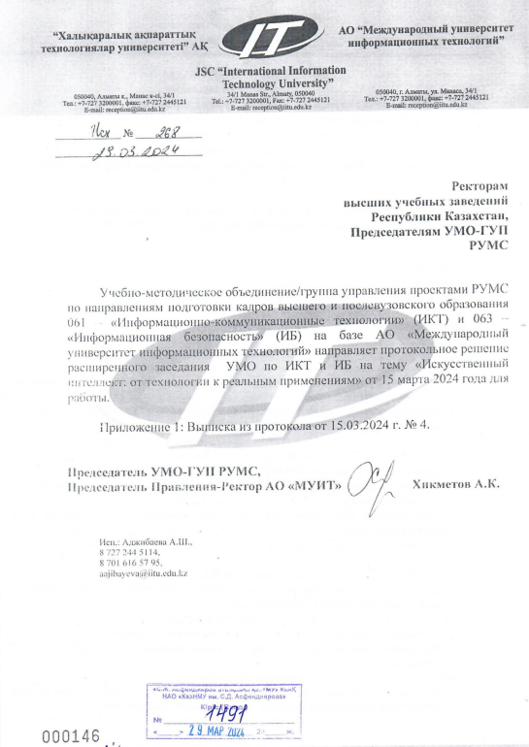
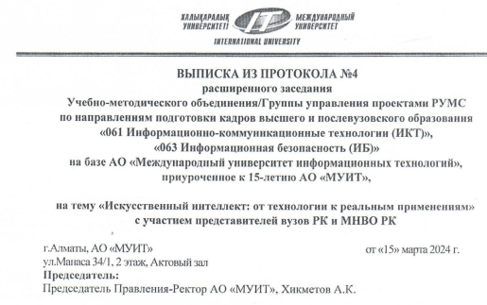
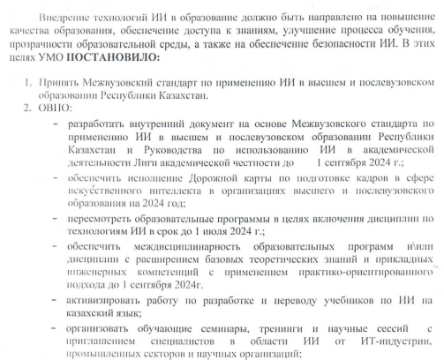
Принят Межвузовский стандарт по применению ИИ в высшем и послевузовском образовании Республики Казахстан.
Протокольное решение направлено ОВПО по списку 10 апреля т.г.

Slide 3
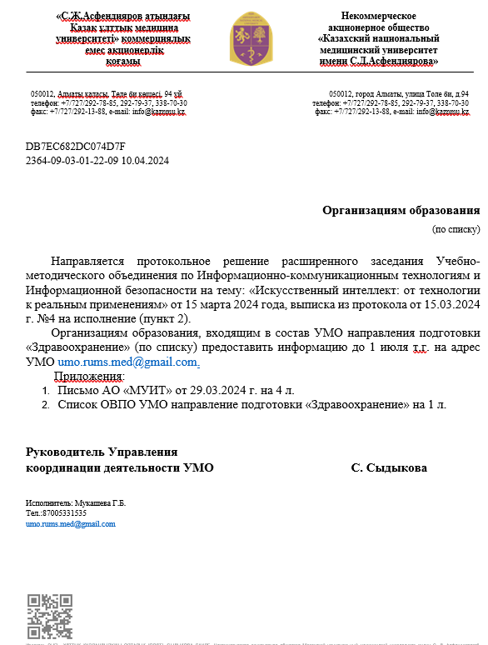
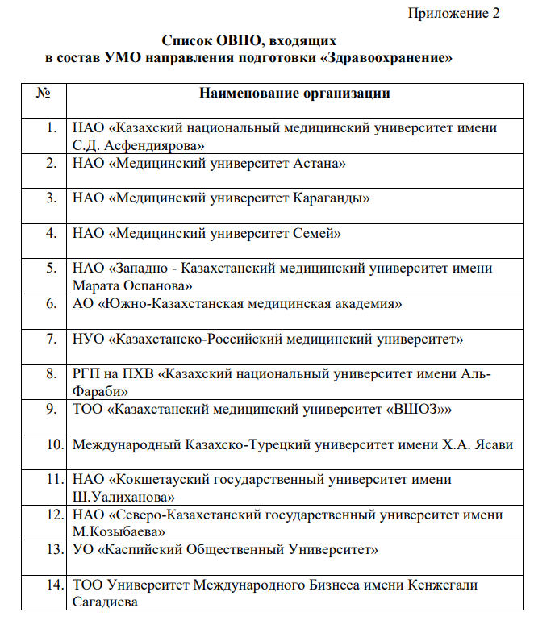

Slide 4
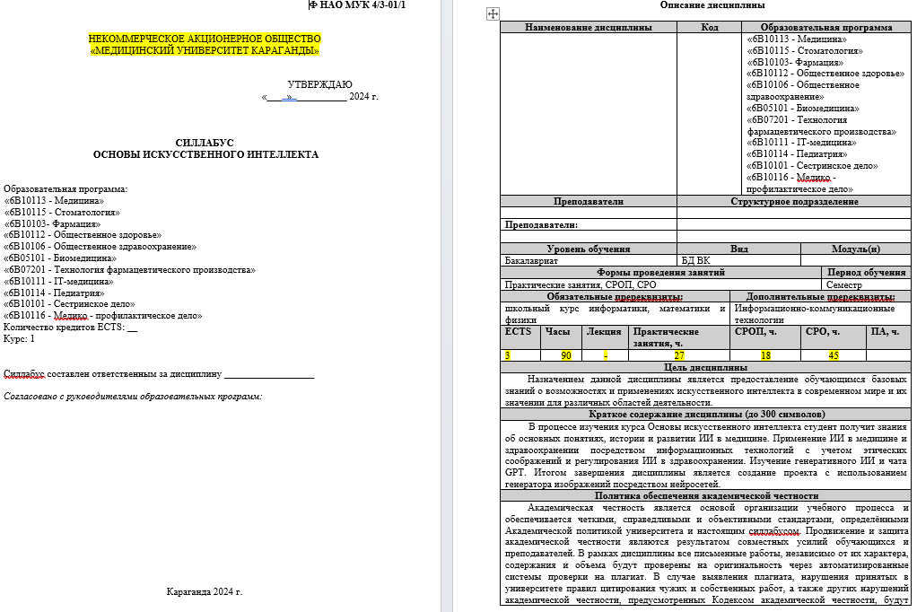
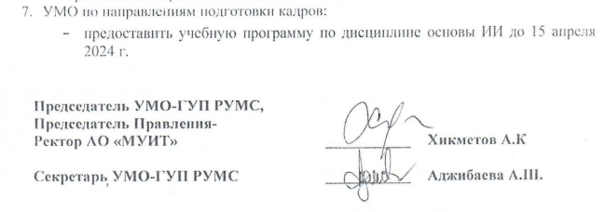
Проект силлабуса, предложенный НАО «МУК» в материалах к протоколу заседания УМО от 23 апреля т.г.

Slide 5
ПРОЕКТ РЕШЕНИЯ
Учебно-методическое объединение по направлению подготовки – Здравоохранение на базе КазНМУ им. С.Д.Асфендиярова
Организациям образования, входящим в состав УМО направления подготовки «Здравоохранение» предоставить информацию на адрес УМО umo.rums.med@gmail.com.по вопросам:
- разработки внутреннего документа на основе Межвузовского стандарта по применению ИИ в высшем и послевузовском образовании Республики Казахстан и Руководства по использованию ИИ в академической деятельности Лиги академической честности до 1 сентября 2024 года;
- обеспечения исполнения Дорожной карты по подготовке кадров в сфере искусственного интеллекта в организациях высшего и послевузовского образования на 2024 год;
- пересмотра образовательных программ в целях включения дисциплин по технологиям ИИ в срок до 1 июля 2024 г.;
- обеспечения междисциплинарности образовательных программ и/или дисциплин с расширением базовых теоретических знаний и прикладных инженерных компетенций с применением практико-ориентированного подхода до 1 сентября 2024г.;
- активизирования работы по разработке и переводу учебников по ИИ на казахский язык;
- организации обучающих семинаров, тренингов и научных сессий с приглашением специалистов в области ИИ от IT-индустрии, промышленных секторов и научных организаций.
Срок исполнения до 1 мая т.г., ответственные – руководитель ОВПО, входящие в состав УМО.
2. Направить проект силлабуса «Основы искусственного интеллекта» для ОП направления подготовки «Здравоохранение» УМО по «Информационно-коммуникационным технологии» и «Информационной безопасности на базе АО Международный университет информационных технологий», срок исполнения до 1 мая т.г., ответственный методист УМО «Здравоохранение».
Заседание УМО по направлению подготовки здравоохранение, 23 апреля 2024

